Slide 1
基于多模式信号的通用鲁棒的 射频指纹特征提取与识别

Slide 2
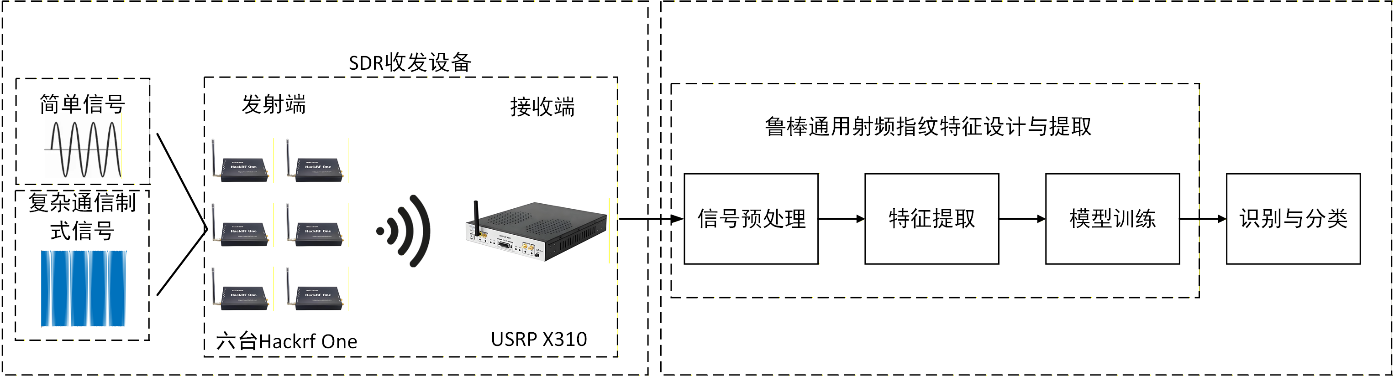
选题背景及意义
研究路线框图

Slide 3
研究目标及内容
研究目标及内容
研究目标：根据现有的软件定义无线电设备（SDR）模拟多种模式信号，提取通用稳定的不依赖波形的射频指纹特征，可以应用于多模式信号设备的安全认证场景；
研究内容一：当训练集（余弦信号）与测试集（三种异参波形）存在采样率、频率等参数差异，基于可变周期点数设计的周期相似性特征通过自适应序列周期匹配，实现跨参数域稳健识别设备指纹。
研究内容二：本部分将研究内容一的方法论拓展至复杂通信制式。重点研究当训练集与测试集的LoRa信号在扩频因子(SF)、带宽(BW)等关键参数不同时，基于周期相似性的特征如何通过自适应周期匹配，实现跨参数域的稳健设备指纹识别，评估其在接近实际应用场景下的泛化能力。

Slide 4
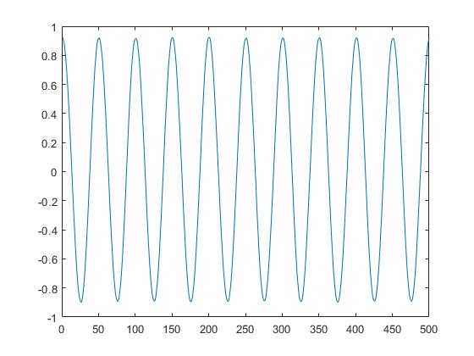
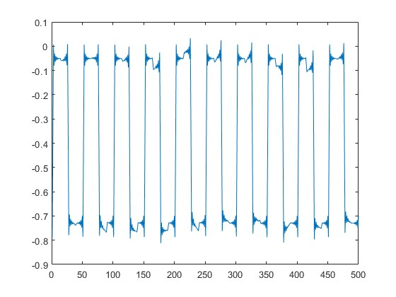
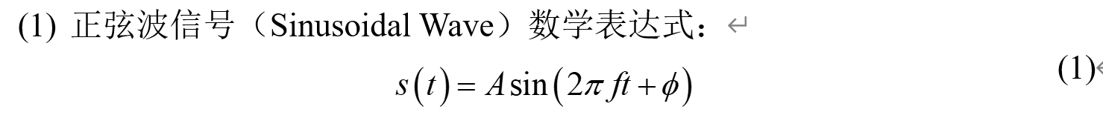
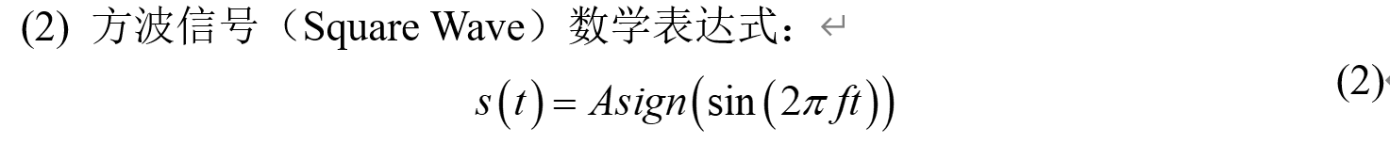
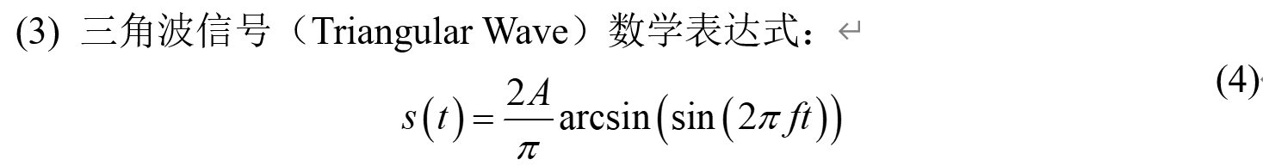
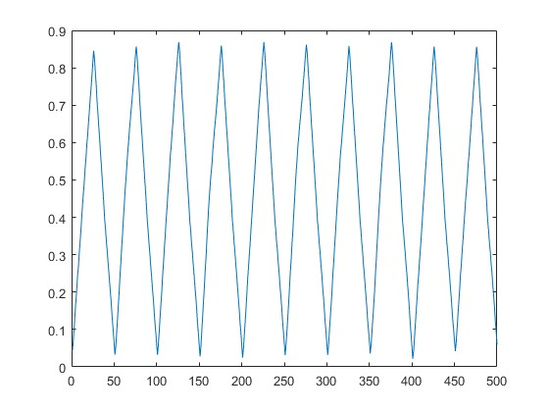
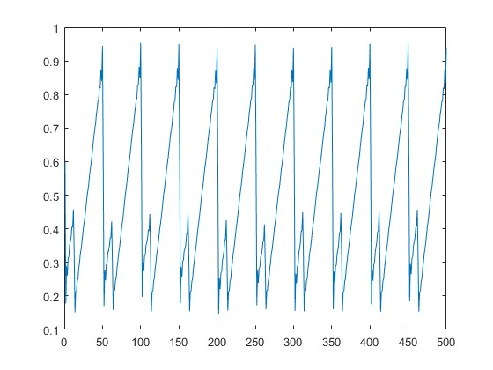
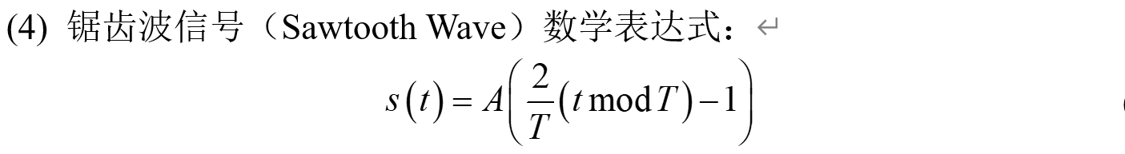
研究内容一
研究内容一​
围绕四种基础波形信号（余弦信号、方波信号、三角波信号和锯齿波信号），提取不依赖于信号波形的通用特征，用于SDR设备的识别与分类。

Slide 5
研究内容二
实验验证与结果
上述内容是第一部分研究的初步内容构想，基本实验已经验证了Cycle-Variant Adaptive Similarity (CVAS) 特征在余弦波形信号训练下的模型对于其余三种波形信号的识别准确率远超常规方法。下表是以余弦波形信号作为训练数据，其他三种波形作为测试集数据获得的平均识别准确率。
表2 实值CNN与CVAS模型识别准确率对比
方法 | 数据集1 | 数据集2 | 数据集3 | 数据集4 | 数据集5
IQ-CNN | 17.08 | 38.55 | 15.81 | 38.43 | 22.31
CVAS | 88.92 | 94.44 | 96.42 | 94.50 | 88.78

